Slide 1
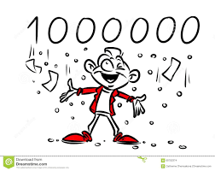
Zbrajanje i oduzimanje brojeva do milijun
-vježbanje

Slide 2
1. Izračunaj i rezultate upiši u tablicu.
a | 203 564 | 28 467 | 367 109 | 436 759
b | 87 206 | 1 015 | 978 | 123 246
c | 122 843 | 438 598 | 349 943 | 119 289
a + b
b + c

Slide 3
1.Jedan ribar je ulovio 978 569 kg ribe, a drugi je ulovio 120 132 kg manje.
Koliko je kg ribe ulovio drugi ribar?
Račun:
Odgovor:
2. Od razlike brojeva 688 248 i 212 115 oduzmi broj 122 111.
3. Ivan je ubrao 1 309 jabuka, a Marija 422 jabuke. Koliko su Ivan i Marija ukupno ubrali jabuka?

